Slide 1


2 常用的智能体开发平台
模块6：打造智能体

Slide 2
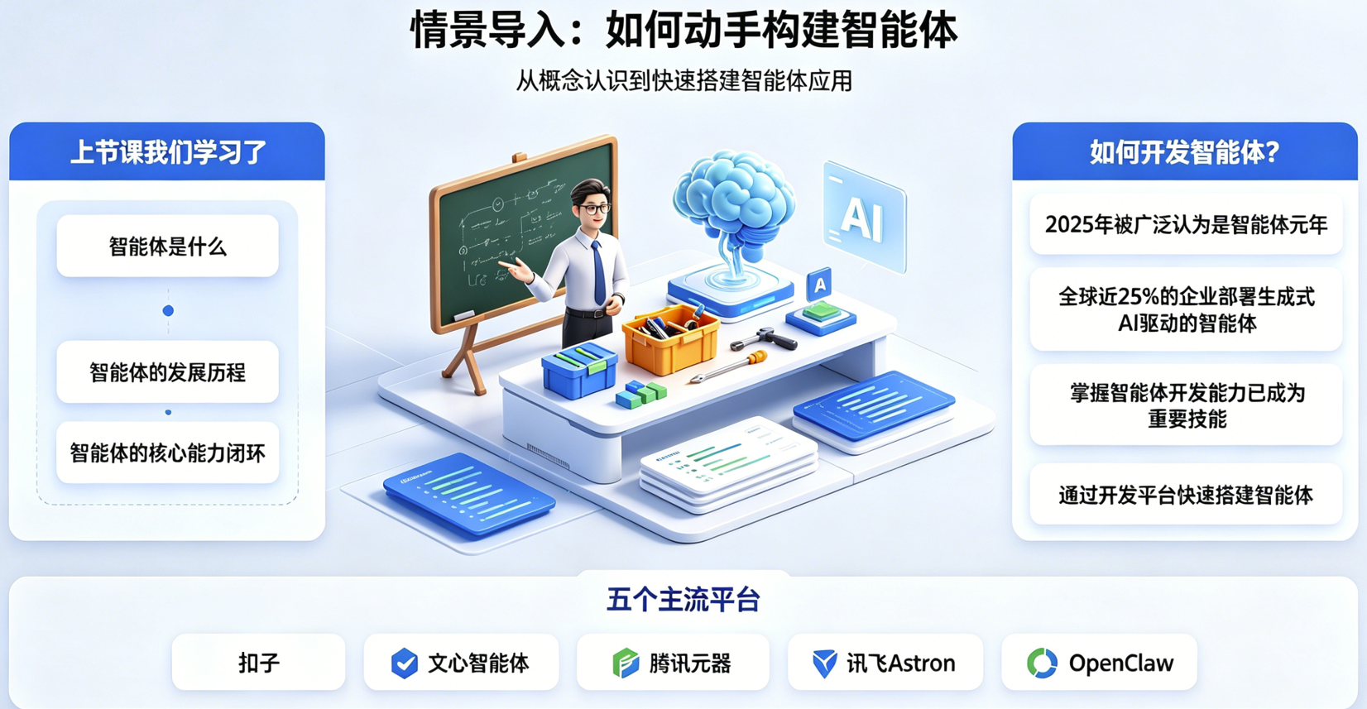

Slide 3
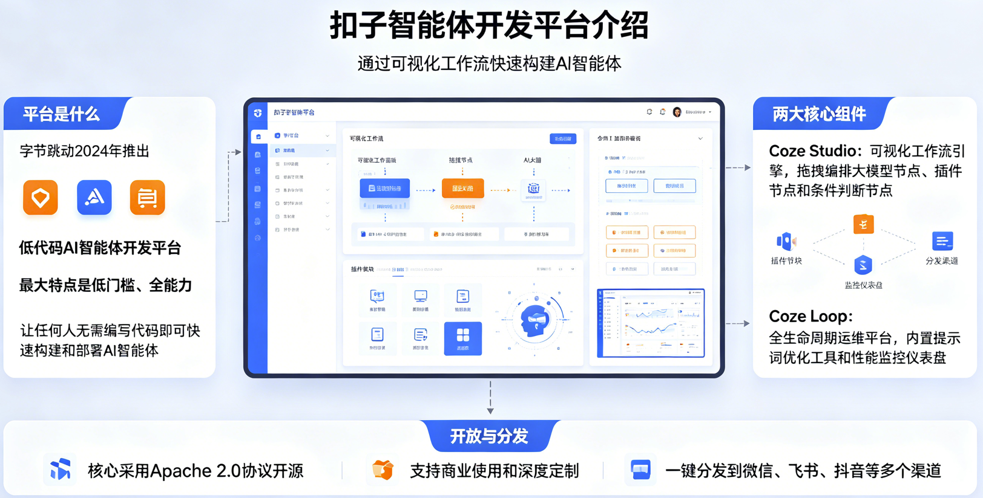
一、扣子(Coze) -- 字节跳动

Slide 4
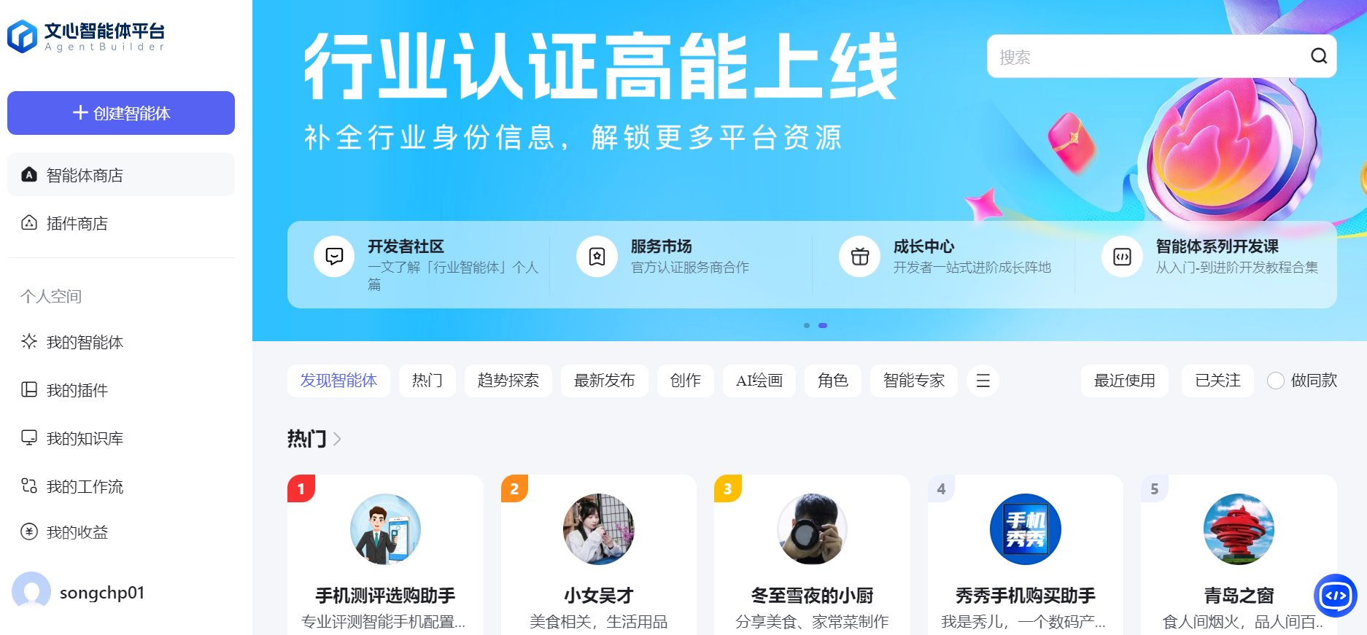
二、文心智能体

Slide 5
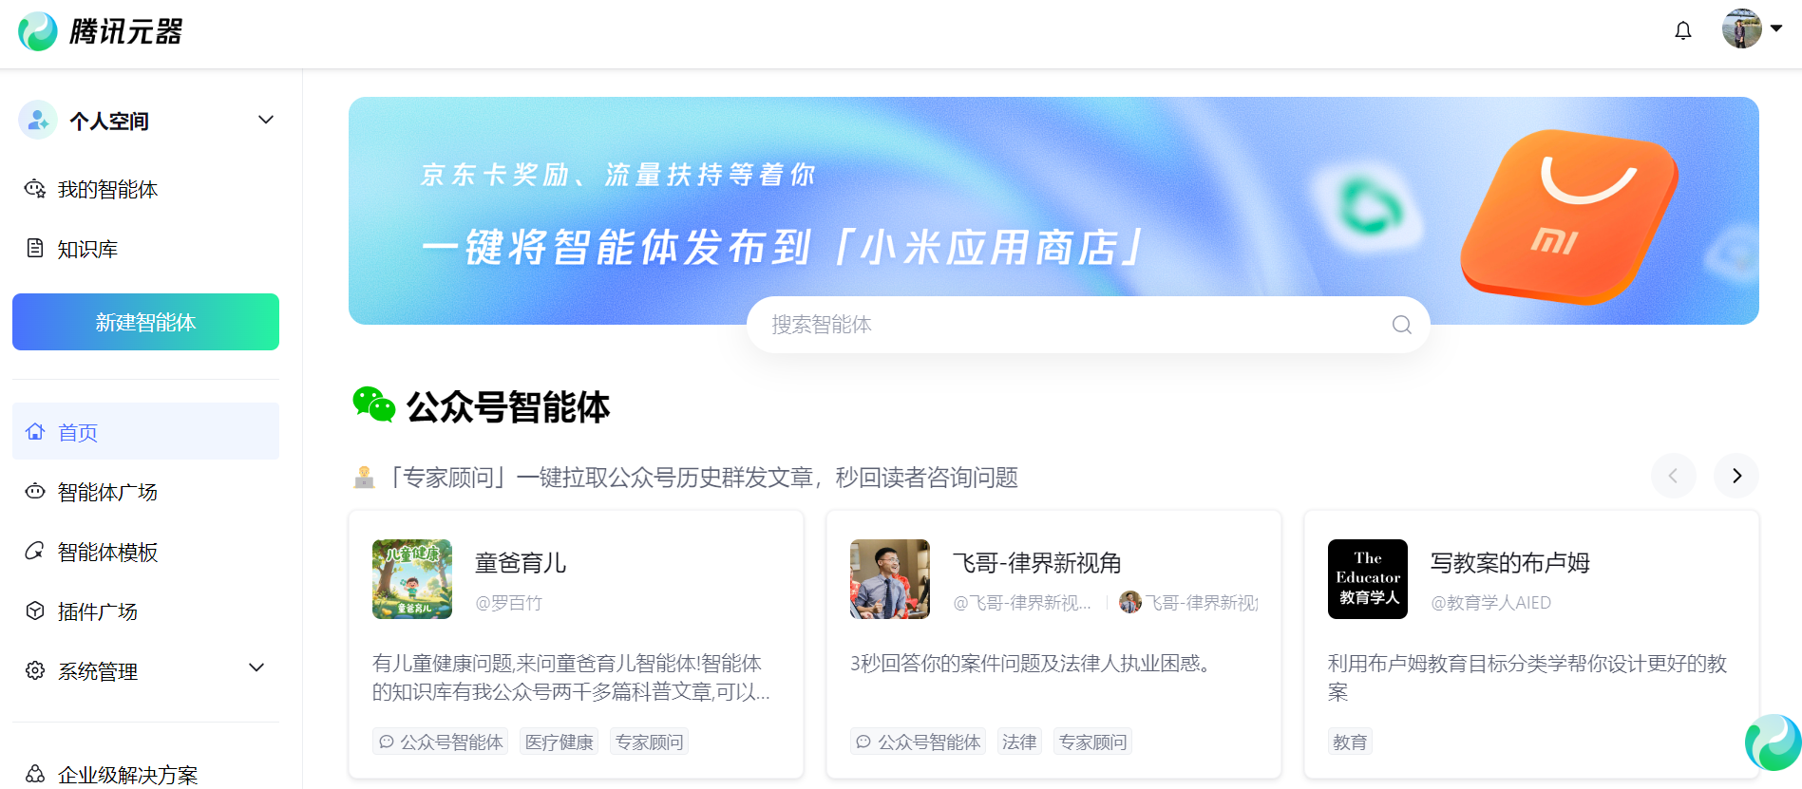
三、腾讯元器

Slide 6
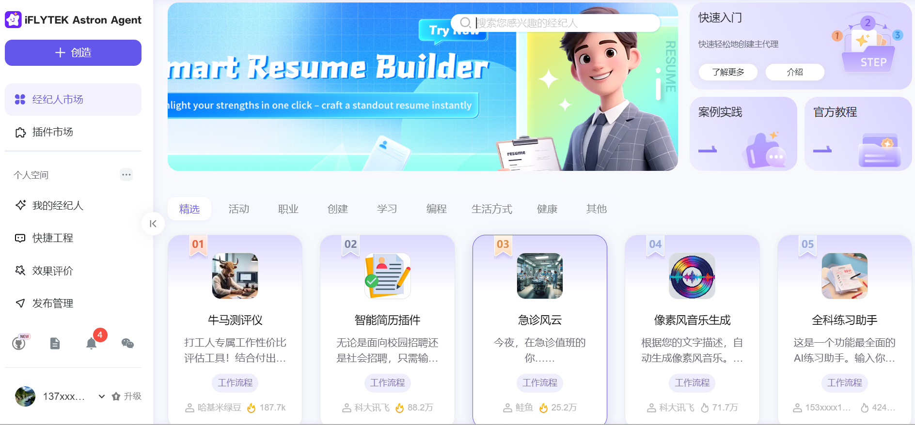
四、讯飞Astron

Slide 7
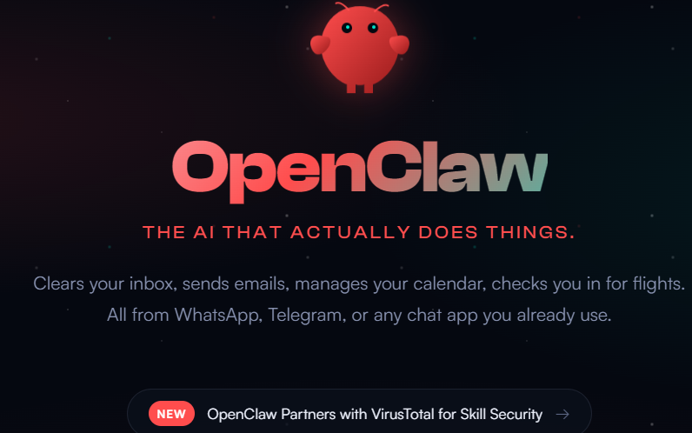
五、OpenClaw

Slide 8
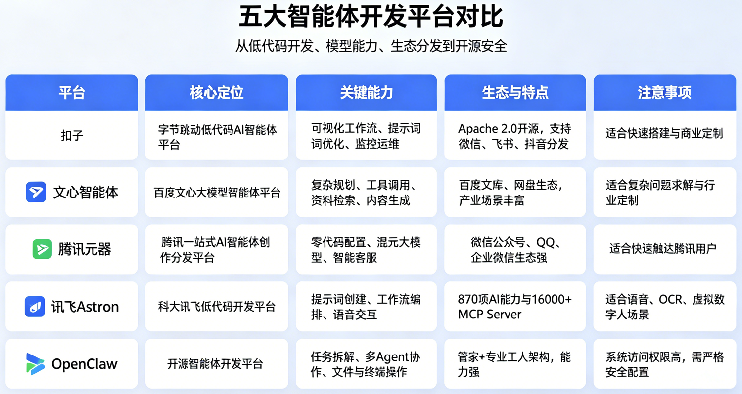
五大平台对比总览

Slide 9
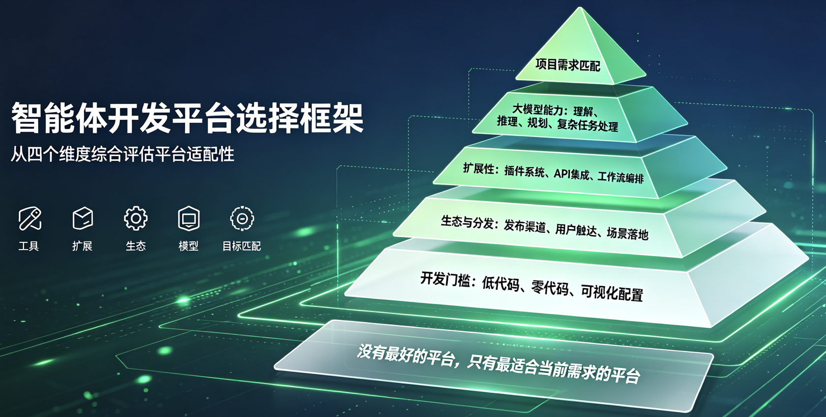
平台选择的考量因素

Slide 10

智慧社区养老智能体设计方案
设计一个针对社区养老的智能体开发方案。
任务要求 | 你的完成情况
安装桌面user版
qoderwork功能描述
养老智能体技术选型
智能体主要功能
其它

Slide 11
学生分享及教师点评
分享要点 | 分值 | 计分 | 教师点评
1、开发社区养老智能体时，你是如何综合考量智能体平台选型与该智能体的适配度的？ | 20 |  | 主动使用AI工具
2、小组研讨中，你们围绕养老智能体落地开展了哪些深度交流？ | 10 |  | 集思广益、团结协助
3、结合养老服务场景，简述qoderwork的优势。 | 30 |  | 积极思考、善于思考总结
4、养老智能体会给社区养老行业带来哪些影响？简述 1-3 点？ | 30 |  | 创新思维、与众不同
5、其它（包含表达逻辑、仪态、发言主动性、表述流畅度、自信度等） | 10 |  | 表达流畅自信，善用技术、贴合民生需求

Slide 12


子任务3：语音提示处理
善用智能体
生活好帮手

